Slide 1
Fondos Mixtos
CONACYT – Gobiernos de los Estados y Municipios
Estadísticas al 30 de septiembre de 2024

Slide 2


La Unidad de Articulación Regional tiene la encomienda de promover estrategias que hagan viable y efectiva la descentralización de las actividades científicas y tecnológicas, considerando las capacidades, vocaciones, prioridades y demandas sociales y económicas de las entidades federativas.
Si bien esta labor de descentralización ha involucrado a todas las áreas del CONACYT y a sus respectivos instrumentos y programas, el desarrollo regional se ha beneficiado a través de los Fondos Mixtos (FOMIX).

Slide 3
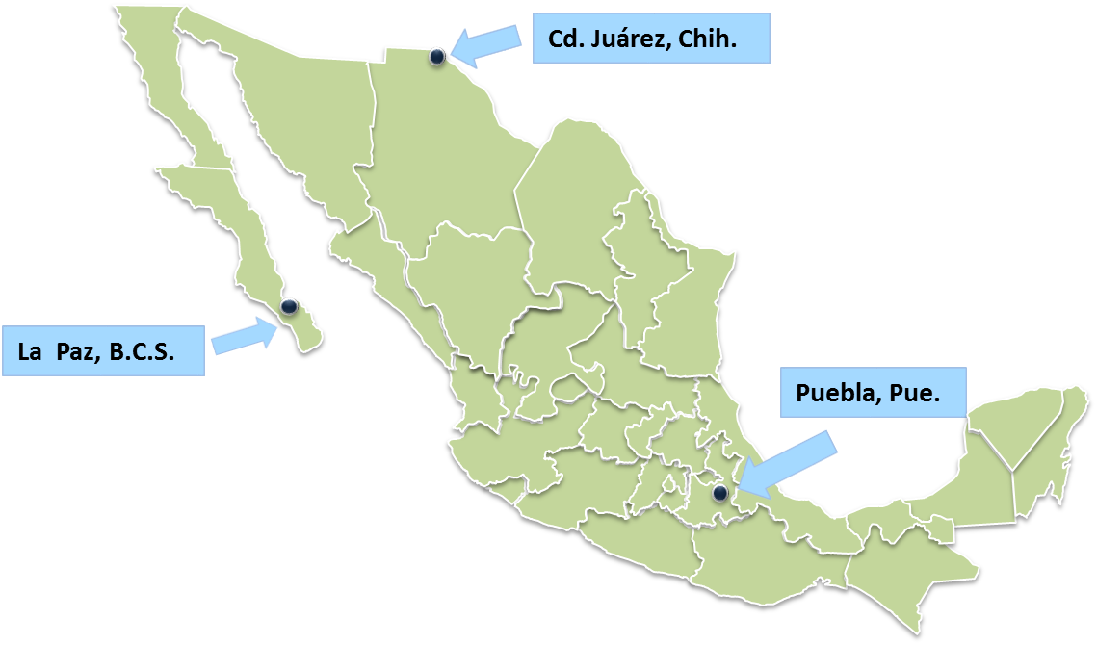


Fondos Mixtos constituidos
CONACYT - Gobiernos de los Estados y Municipios
Hasta 2021 se contaba con 35 Fondos Mixtos, de los cuales 32 eran estatales y 3 municipales.

Slide 4

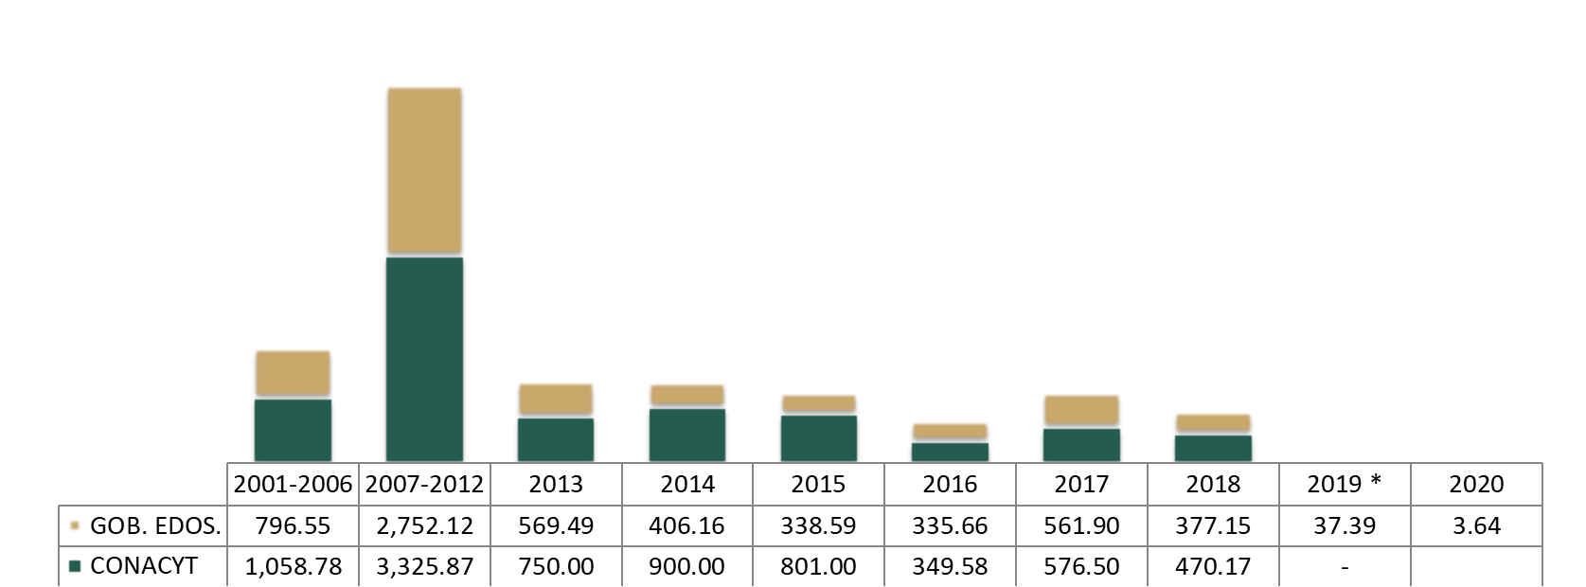
Gobiernos de estados y municipios | 6,178.65 | 42.88%
CONACYT | 8,231.90 | 57.12%
Total
14,410.54

Slide 5
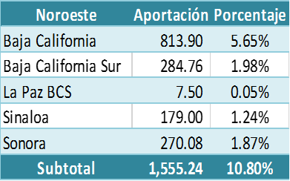
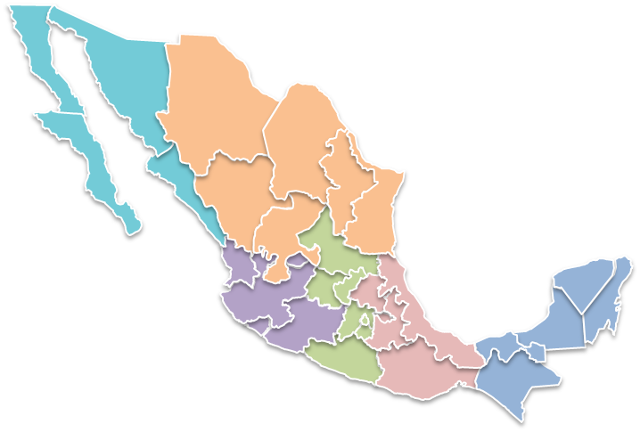
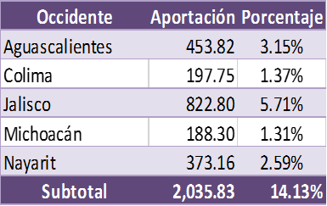
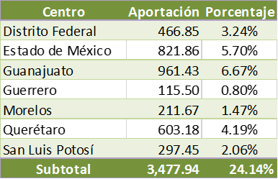
Aportaciones a Fondos Mixtos
Distribución por región Cifras acumuladas 2001-2021*
Millones de pesos
Aportaciones: 14,410.54 *
*Cifras al 31 de diciembre de 2021.

Slide 6
Aportaciones a Fondos Mixtos
Participación CONACYT – Estados y Municipios
Cifras acumuladas 2001-2021*
La aportación histórica de los gobiernos estatales y municipales asciende a 6,178.65 millones de pesos que representa el 42.88%, el CONACYT a la fecha ha aportado 8,231.90 millones de pesos que corresponde al 57.12%.
*Cifras al 31 de diciembre de 2021.

Slide 7

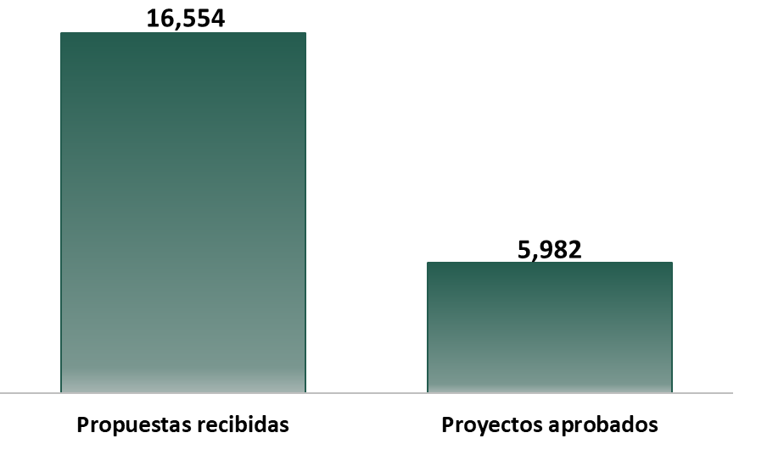
Fondos Mixtos
Resultados 2002 – 2021*
Cifras acumuladas
En promedio, el 36.14 % de las propuestas recibidas son aprobadas por los Comités Técnicos y de Administración.
938 convocatorias publicadas
4,864 demandas atendida
16,554 propuestas recibidas
5,982 proyectos aprobados
14,642.77 mdp asignados a proyectos aprobados
*Cifras al 31 de diciembre de 2021.

Slide 8
Participación Estatal en Fondos Mixtos
Entidad de origen de la Institución postulante
Cifras acumuladas 2002-2021*
Total de proyectos aprobados: 5,982
*Cifras al 31 de diciembre de 2021.

Slide 9
Participación Estatal en Fondos Mixtos
Entidad de origen de la Institución postulante
Cifras acumuladas 2002-2021*
Los CTAs de los FOMIX han autorizado 14,642.77 millones de pesos para el desarrollo de 5,982 proyectos.
Millones de pesos:
100-200
201-300
301-500
<
Más de 500
*Cifras al 31 de diciembre de 2021.

Slide 10
Proyectos vs. monto aprobado*
Fondos Mixtos
Total de proyectos aprobados: 5,982
Monto aprobado : 14,642.77 millones de pesos
*Cifras al 31 de diciembre de 2021.

Slide 11
Proyectos aprobados por modalidad
Fondos Mixtos
Cifras acumuladas 2002-2021*
Los proyectos aprobados en la Modalidad “Investigación Científica” representan el 50.6% del total de proyectos aprobados.
Proyectos aprobados 5,982
*Cifras al 31 de diciembre de 2021.

Slide 12

Proyectos aprobados por área de conocimiento
Fondos Mixtos
Cifras acumuladas 2002-2021*
El 29.1% de los proyectos aprobados fueron para el área de Ingeniería e Industria.
*Cifras al 31 de diciembre de 2021.

Slide 13
Proyectos aprobados por tipo de institución
Fondos Mixtos
Cifras acumuladas 2002-2021*
De los 5,982 proyectos aprobados, el 51.6% fue para las IES públicas; el 14.8% para empresas y el 13.4% para los Centros de Investigación CONACYT.
Proyectos aprobados 5,982
*Cifras al 31 de diciembre de 2021.
** Incluye: Consejos Estatales, Instituciones y Dependencias de la
Administración Pública, Asociaciones Civiles, entre otras.

Slide 14
Estatus de los proyectos aprobados
Cifras acumuladas 2002-2021*
*Cifras al 31 de diciembre de 2021.

